Slide 1
Osaamisen kehittämistä työelämän tarpeisiin Lapissa 14.11.2018
Avauspuheenvuoro, Palvelujohtaja Tero Hyttinen

Slide 2
LAPIN VAHVUUDET JA TULEVAISUUDEN HAASTEET http://luotsi.lappi.fi/kehitysnakymat
Lappilainen aluekehitystyö pohjautuu luontoon ja ihmisiin sekä maantieteelliseen sijaintiin
Lapissa aluekehittämistä tehdään vahvasti yhdessä ja luotetaan arktisen talouden ja politiikan vahvistumiseen
Luonto ja luonnonvarat ovat resurssi, jota meidän on käytettävä taiten ja vastuullisesti taloutemme ja hyvinvoinnin mahdollistamiseksi
Lisääntyvä luonnonvarojen kysyntä ja käyttö asettavat erityisvaatimuksia elinkeinotoiminnalle
Haasteet nousevat sijainnista, väestö- ja työpaikkarakenteesta sekä globaalista talouskehityksestä

Slide 3
ELINKEINOELÄMÄN TILANNE JA NÄKYMÄT
Lapin talous nojaa metsään, teräkseen, matkailuun, kauppaan ja kaivannaistoimintaan, joilla kaikilla on hyvä suhdannevire
Hyvä taloudellinen kehitys tukee myös pienempiä toimijoita. Pk-yritykset ovat investoineet ja yritysten suhdanne-, liikevaihto- ja kannattavuusnäkymät ovat myönteisiä
Toimivien kaivosten tilanne on hyvä ja raaka-aineiden hintojen nousu tukee yhtiöiden toimintaa. Kaivosten investoinnit ovat noin 0, 5 miljardia
Malminetsinnässä jatkuu vahva kasvu. Kasvu näkyy Keski-Lapin alueella
Uudet bio- ja sellutehtaiden tuovat elinvoimaan tehtaiden lähiseuduille
Kiertotaloutta edistetään systemaattisella yhteistyöllä elinkeinoelämän kanssa. Lappiin on perustettu Sitran tuella kiertotalouden osaamis- ja koulutuskeskus Kemiin. Keskuksen tavoitteena on tukea teollisuuden sivuvirtojen hyödyntämistä
Matkailija määrät ovat lisääntyneet - pohjoisen kohteet ovat suosittuja – terminaalitilojen investoinnit lentoasemilla ovat tärkeitä
Notes:
Suurteollisuuden imussa odotamme pk-yritystoimintaan syntyvän kasvua, uusia innovaatioita ja tuotteita kotimaisille ja kansainvälisille markkinoille
Malminetsintä vaikuttaa vahvimmin keskilapin alueella
Kemin kaivos /Outokumpu Chorome) n. 250 milj € investointi 2017 -2020 työllisyysvaikutus noin 300. Kaivos avattu 1968
Kittilän kaivos (Agnico Eagle ) noin 160 milj. € investointi 2018-2021 työllisyysvaikutus noin 900. Kaivos avattu 2009, Kuilu ja maanalainen kaivos, rikastamon laajennus, infran parantaminen altaat
Sodankylä Boliden Kevits noin 80 milj. € investointi Tuotantomäärän lisääminen 9,5 Milj. tonniin 2018 – 2020 -> Rakennuslaajennukset, laitelisäykset, kuljetinjärjestelmät, linjojen modifikaatiot
Kiertotalouden investointiaihiota on 17 noin 500 milj. eurolla (400 työpaikkaa)
Metsä Group, Camcen (Kemijärvi) ja Kaidin -hankkeet

Slide 5
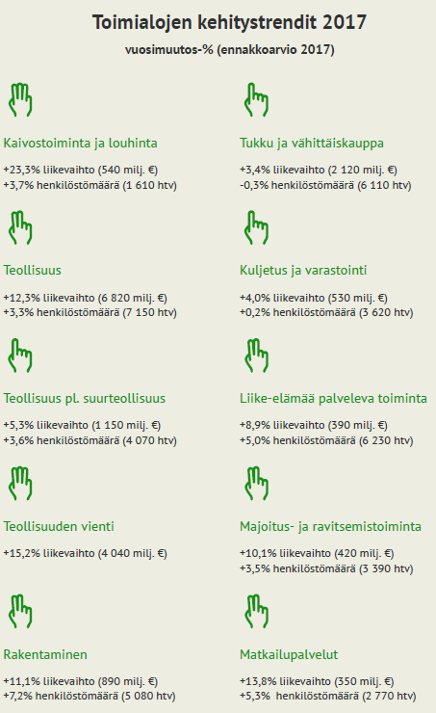
Lapin suhdannekatsaus 2018

Slide 6
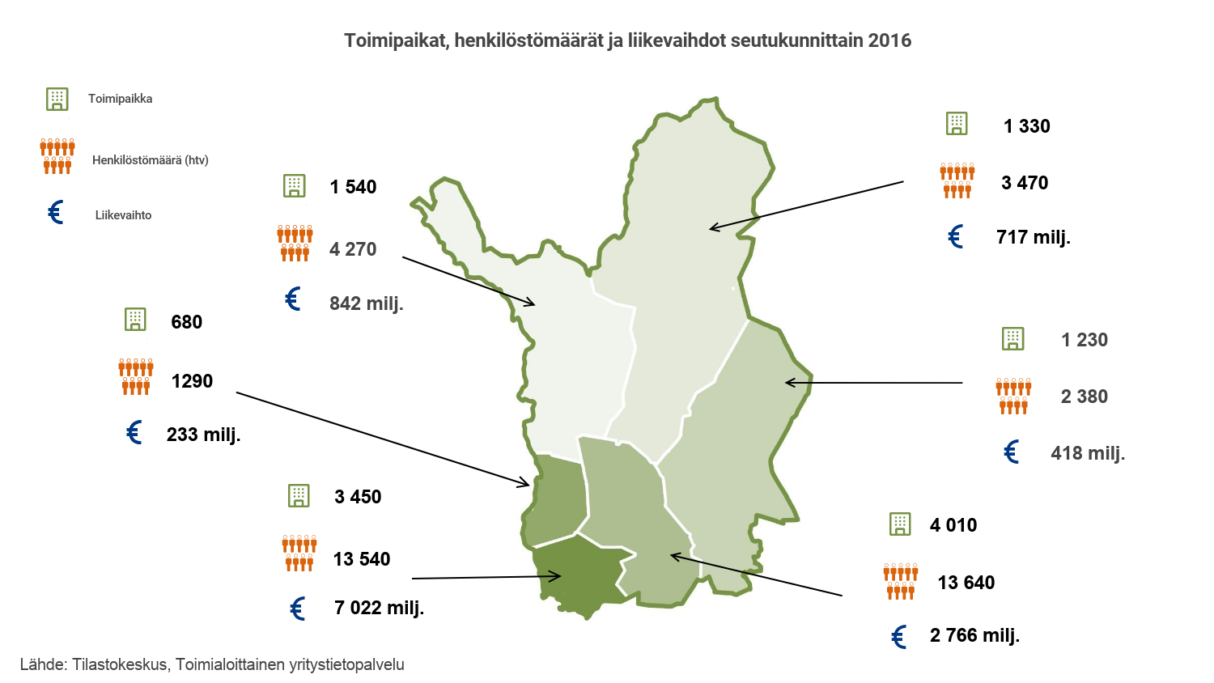

Slide 7
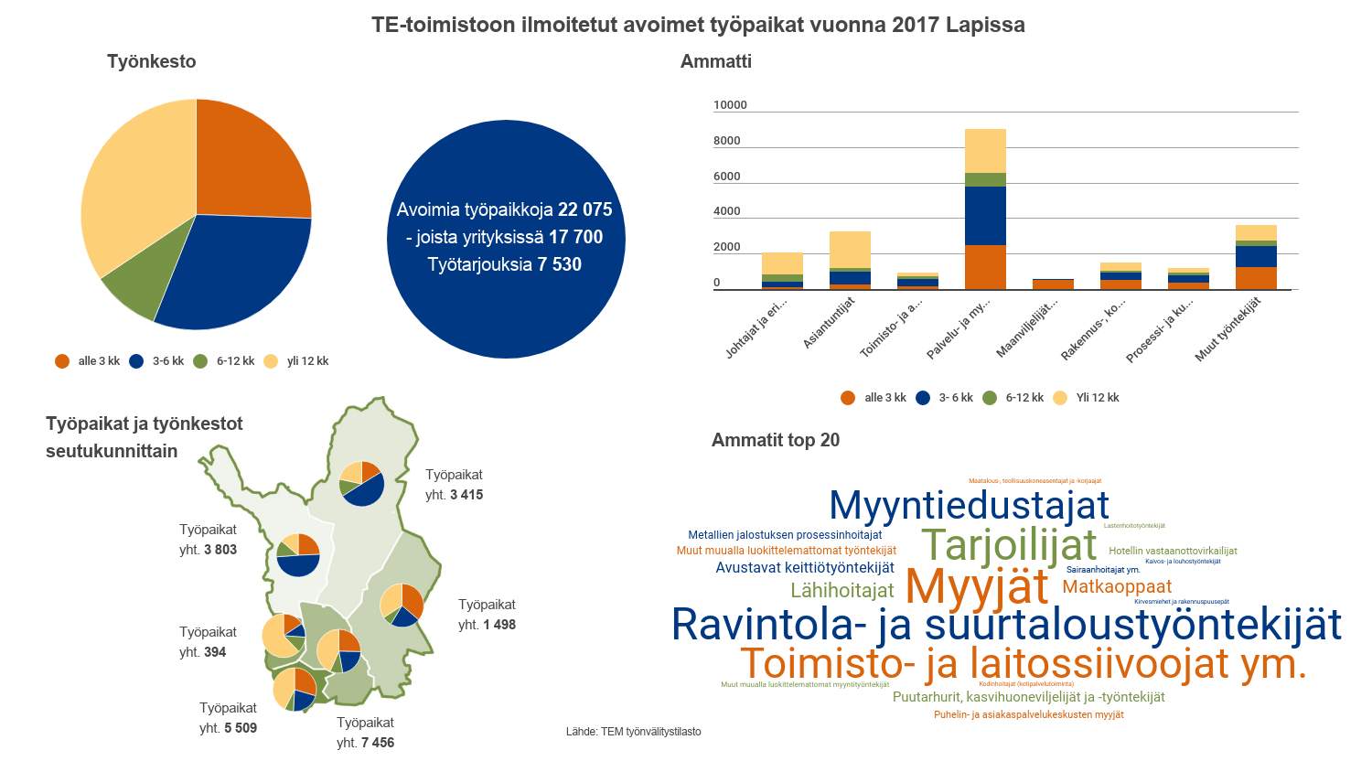

Slide 9
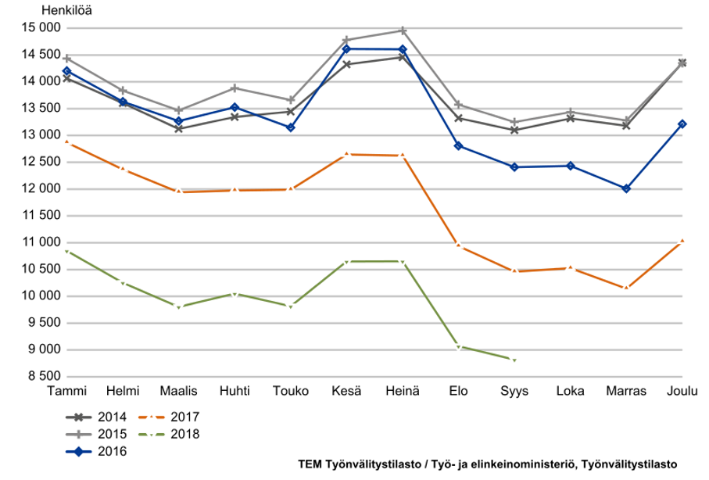
Työttömät Lapissa kuukausittain vuosina 2014 - 2018

Slide 10
Toimenpiteitä työvoiman saatavuuden parantamiseksi
toimenpiteitä suunnitellaan ja toteutetaan laajassa kumppanuusyhteistyössä: yrittäjät, henkilöstöpalveluyritykset, koulutuksen järjestäjät, hankkeet, kokeilut ja pilotit
matkailussa monipuolinen keinovalikoima käytössä: erilaiset kasvupalvelukoulutukset, kokeilut ja pilotit, Work In Lapland -online -tapahtumat, Matkailudiili
suurhankkeiden koulutustyöryhmät Kemissä ja Kemijärvellä
House of Laplandin hanke: Lappi -brändin hyödyntäminen osaajien saamiseksi muualta Suomesta ja kansainvälisesti

Slide 11
Osaajia yritysten tarpeisiin -pilotin tavoitteet
Saada työvoimaa mukana oleville yrityksille
Saada elinvoimaa kuntiin
Saada työnhakijoille töitä
Saada lisää asukkaita Lappiin
Tehdä yhdessä työtä toisiimme luottaen yhteisen päämäärän eteen
Innovoida uutta – Mitä kaikkea meillä onkaan tarjottavaa täällä asuville ja muuttaville
Positiivista ilmettä, tulevaisuuteen luottamista, nuoret tekevät tulevaisuuden

Slide 12
Tavoitetila Lapissa vuonna 2020
Monipuolinen, kansainvälinen ja kilpailukykyinen elinkeinoelämä
Yritykset menestyvät ja kansainvälistyvät
Biotalous kasvaa ja kehittyy
Hyvä ja monimuotoinen ympäristö
Rakennetun ja luonnonympäristön laatu säilyy hyvänä
Korkea työllisyys ja työnantajien tarpeita vastaava osaaminen
Työt ja tekijät kohtaavat
Ympäristötietoisuus on kasvanut
Hankehallinta on sujuvaa
Osaamista elinkeinoelämän tarpeisiin
Lapin kansainväliset työmarkkinat
Lappi on helposti saavutettavissa
Matkailijoita ympäri vuoden
Lappi digitaalisuuden edelläkävijä

Slide 13
Yritykset menestyvät ja kansainvälistyvät
Tuemme ja edistämme
Liiketoiminta- ja markkinointiosaamisen vahvistamista
Tuotteiden ja palveluiden kehittämistyötä
Yritysten kansainvälistymistä ja vientiä
Yritysten johtamista ja toimintaprosesseja
Yritysten verkostoitumista ja verkostoissa toimimista
Toteutamme kokeiluja ja pilotteja tulevien kasvupalveluiden markkinoille
Johdamme alueellisia verkostoja yrityspalveluiden ja osaamisen kehittämiseksi

Slide 14
Lappi on helposti saavutettavissa
Edistämme ja rahoitamme kyläverkkohankkeita sekä Lapin digitaalista saavutettavuutta
Huomioimme alueiden käytön suunnittelussa eri liikennemuodot (lentoliikenne, radat, maantiet, tieto)
Edistämme asukkaita ja matkailijoita palvelevia matkaketjuja
Suunnittelemme ja toteutamme teiden parantamishankkeita
Parannamme maanteiden hoitotasoa

Slide 15
Lappi on helposti saavutettavissa
Edistämme ja rahoitamme kyläverkkohankkeita sekä Lapin digitaalista saavutettavuutta
Huomioimme alueiden käytön suunnittelussa eri liikennemuodot (lentoliikenne, radat, maantiet, tieto)
Edistämme asukkaita ja matkailijoita palvelevia matkaketjuja
Suunnittelemme ja toteutamme teiden parantamishankkeita
Parannamme maanteiden hoitotasoa

Slide 16
Biotalous kasvaa ja kehittyy
Tuemme ja edistämme
Biotalouden tarpeiden yhteensovittamista muiden alueidenkäyttömuotojen kanssa
Kemin ja Kemijärven biolaitosten suunnittelua ja niiden vaatimien liikenneyhteyksien parantamista
Pk-yritysten osallistumismahdollisuuksia biotalouden suurhankkeisiin
Biotalouden osaamista ja yrittäjyyttä
Elintarvikkeiden ja luonnontuotteiden jatkojalostusta ja Lapin elintarvikestrategian toteuttamista
Sinisen biotalouden kehittämissuunnitelman toteuttamista
Rahoitamme Kemijoen kalatiehanketta vaeltavien ja uhanalaisten kalakantojen elvyttämiseksi

Slide 17
Matkailijoita ympäri vuoden
Edistämme innovatiivisia matkailuhankkeita alueidenkäytön ohjauksessa
Rahoitamme kansainväliseen matkailukysyntään perustuvien ja tarjontaansa monipuolistavien yritysten hankkeita
Toteutamme matkailua edistäviä liikennehankkeita
Aktivoimme ja tuemme kuntia ja muita toimijoita merkittävien matkailuelinkeinotoimintaa tukevien vesistö- ja virkistyskäyttöhankkeiden suunnittelussa ja toteutuksessa

Slide 18
Lappi digitalisaation edelläkävijä
Tuemme ja edistämme
Toimenpiteitä yritysten, ihmisten ja yhteisöjen sähköisten välineiden hyödyntämisen parantamiseksi
Palvelujen helppokäyttöisyyden kehittämistä mm. palvelumuotoilun avulla
Hyödynnämme
Digitalisaatiota asiakas- ja muiden palveluiden kehittämisessä, tuottamisessa ja hankinnoissa sekä verkostoyhteistyössä

Slide 19
Työt ja tekijät kohtaavat
Ennakoimme elinkeinoelämän, työmarkkinoiden ja ammattien muutosta ja kehitystä
Edistämme työvoiman liikkuvuutta markkinoimalla Lapin työmahdollisuuksia valtakunnallisesti ja kansainvälisesti
Toteutamme kokeiluita ja hankkeita työvoiman saatavuuden ja työllistymisen parantamiseksi sekä palvelumarkkinoiden kehittymiseksi
Toteutamme matkailun työvoiman saatavuutta parantavia toimenpiteitä
Kannustamme työnhakijoita aktiiviseen työnhakuun ja itsensä työllistämiseen

Slide 20
Osaamista elinkeinoelämän tarpeisiin
Hyödynnämme rekrytointi- ja osaamistarveselvitysten tuloksia
Huomioimme yritysten kasvun ja kansainvälistymisen osaamisen kehittämisessä
Uudistamme työvoimakoulutuksen yrityslähtöiseksi koulutukseksi
Aktivoimme ja ohjaamme asiakkaita osaamisen kehittämisen toimenpiteisiin
Hyödynnämme osaamisen vahvistamisessa digitaalisuutta
Tuemme elinikäisen oppimisen ja ohjauksen toimenpiteitä työelämän ja opintojen siirtymävaiheissa

Slide 21
Lapin kansainväliset työmarkkinat
Edistämme työelämän myönteistä asenneilmapiiriä ja syrjimättömyyttä
Luomme edellytyksiä työperäiselle maahanmuutolle
Edistämme kansainvälisten opiskelijoiden ja maahanmuuttajien osaamisen hyödyntämistä työmarkkinoilla
Tuemme maahanmuuttajien yrittäjyyttä
Sisällytämme kotoutumiskoulutuksiin ammatillisen osaamisen ja työelämätaitojen vahvistamista sekä kehitämme maahanmuuttajien työllistymistä edistäviä palveluita

Slide 22
Ydinviestit
Lapin elinkeinoelämä on monipuolinen ja kasvua on eri aloilla
Lapissa on yhteinen tahtotila ja tekemisen meininki elinkeinoelämän kehittämiseen; suurhankevalmistelua tehdään laajassa verkostoyhteistyössä (viranomaiset ja kehittäjäorganisaatiot)
Osaajien saatavuus on tiedostettu laajasti kasvun riskitekijänä ja toimenpiteitä on monipuolisesti käynnissä - tarvitaan lisäksi valtakunnallista panostusta
Osaajia tarvitaan eri puolilla Suomea: Lapin veto- ja pitovoima on tarpeen hyödyntää osaajien saamiseksi (Lapin sisäinen ja valtakunnallinen liikkuvuus, kansainväliset osaajat)

